Slide 1
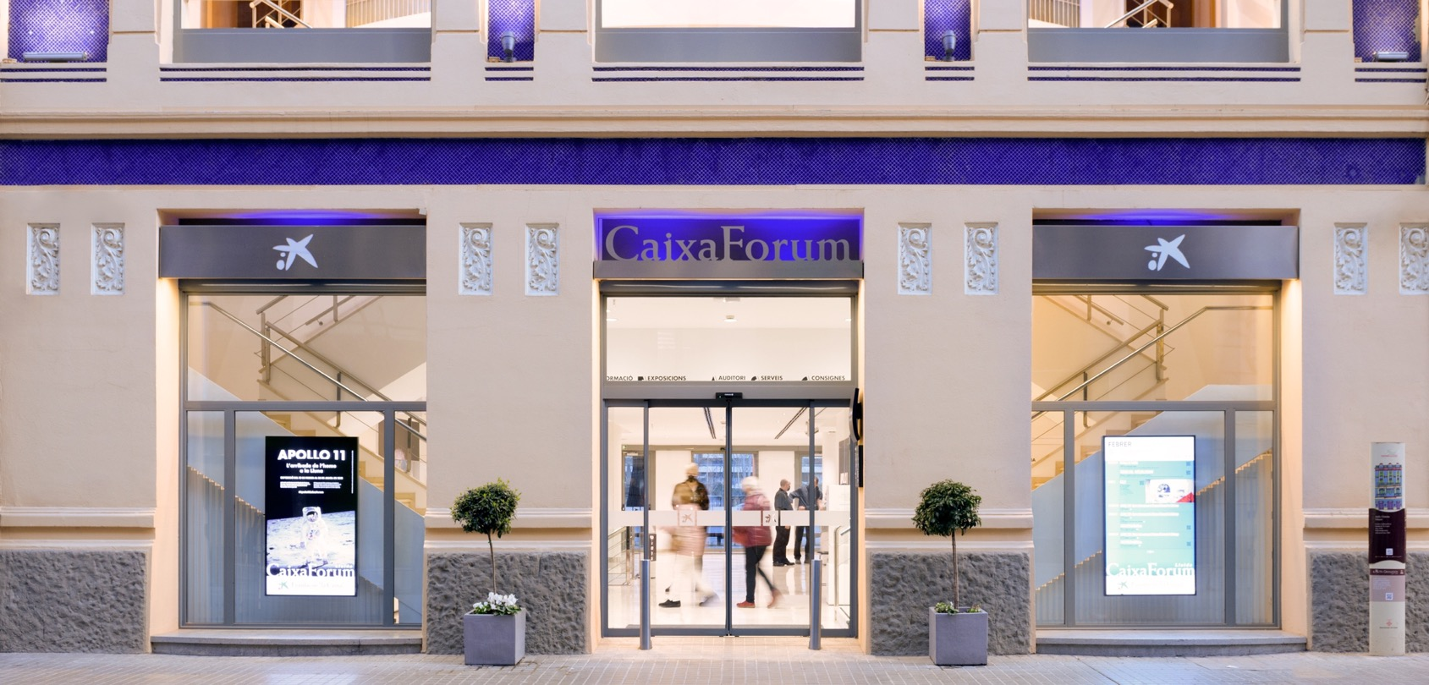

caixaForum lleida
Guia accessible
per a la visita

Slide 2







Informació general
En AQUEsta guIa HI TROBARÀS informació
SOBRE CaixaForum LLEIDA
El material de la guia està creat com a anticipació
per facilitar el seguiment
de la visita.
Recomanem revisar la guia abans d’anar a CaixaForum per preparar la visita.
A CaixaForum hi trobaràs diversos espais per visitar. Els pots visitar tots o crear el teu propi itinerari.
Hi ha autobusos de línia
que et porten a CaixaForum.
CaixaForum té un pàrquing a prop.
En el web de CaixaForum pots trobar tota la informació del centre, les seves activitats i exposicions: CaixaForum.org/Lleida
Av. de Blondel, 3. 25002 Lleida
973 270 788
Pictogrames extrets de Flaticon i inspirats en ARASAAC

Slide 3



1
2
3
AQUESTA GUIA SERVEIX PER SABER COM POTS ACCEDIR A CAIXAFORUM Lleida. POTSER L’HAURÀS D’USAR AMB L’AJUDA D’UNA PERSONA DE SUPORT.
AQUESTA GUIA ES POT EDITAR PERQUÈ L’ADAPTIS A LES TEVES NECESSITATS. LA POTS CANVIAR, REDUIR O AMPLIAR.
POTS PORTAR LA GUIA A LA PANTALLA DEL MÒBIL O TAULETA.
TAMBÉ POTS IMPRIMIR TOTA LA GUIA O NOMÉS UNA PART I PORTAR-LA AMB TU.

Slide 4
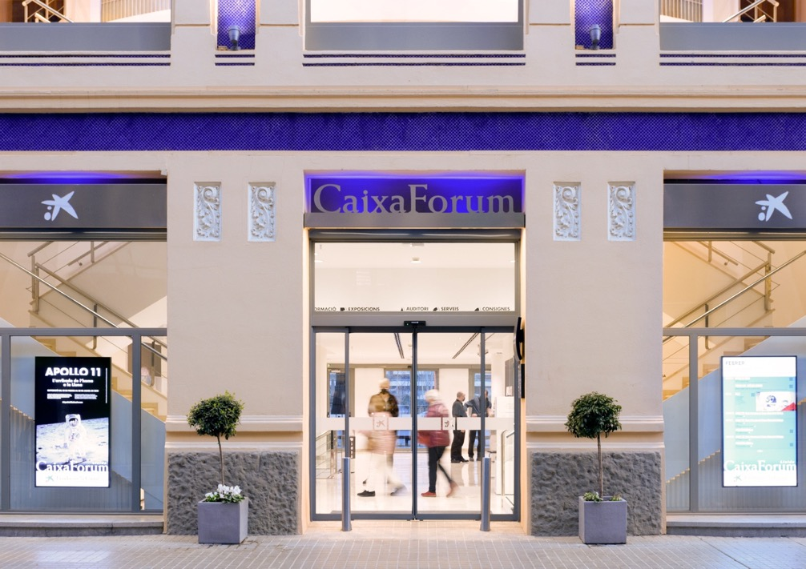
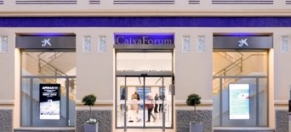
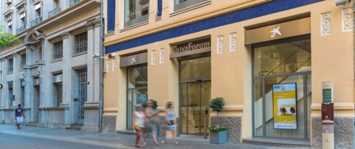





ENTRADA A CAIXAFORUM
CAIXAFORUM LLEIDA TÉ UNA ENTRADA A PEU de carrer PER L’AVINGUDA DE BLONDEL

Slide 5
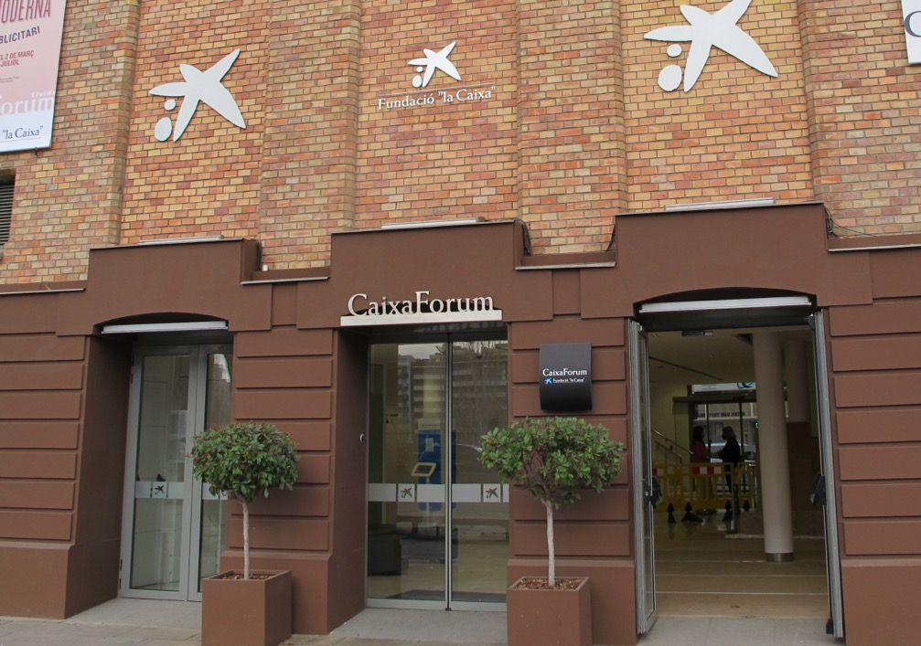
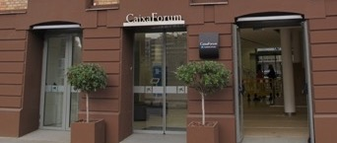
ENTRADA A CAIXAFORUM
CAIXAFORUM LLEIDA TÉ UNA ENTRADA A PEU DE CARRER PER L’AVINGUDA de MADRID

Slide 6
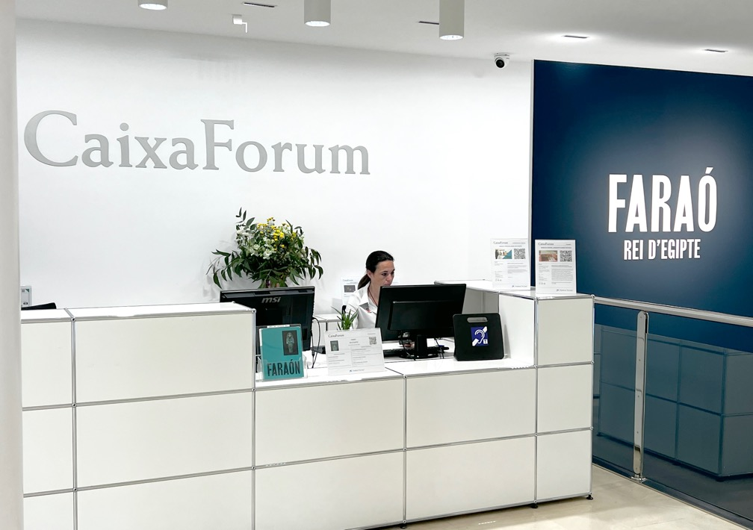
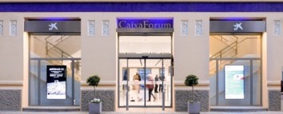




Servei d’atenció
al visitant
A L’ENTRADA DE L’avinguda DE BLONDEL HI HA el servei d’atenció al visitant

Slide 7
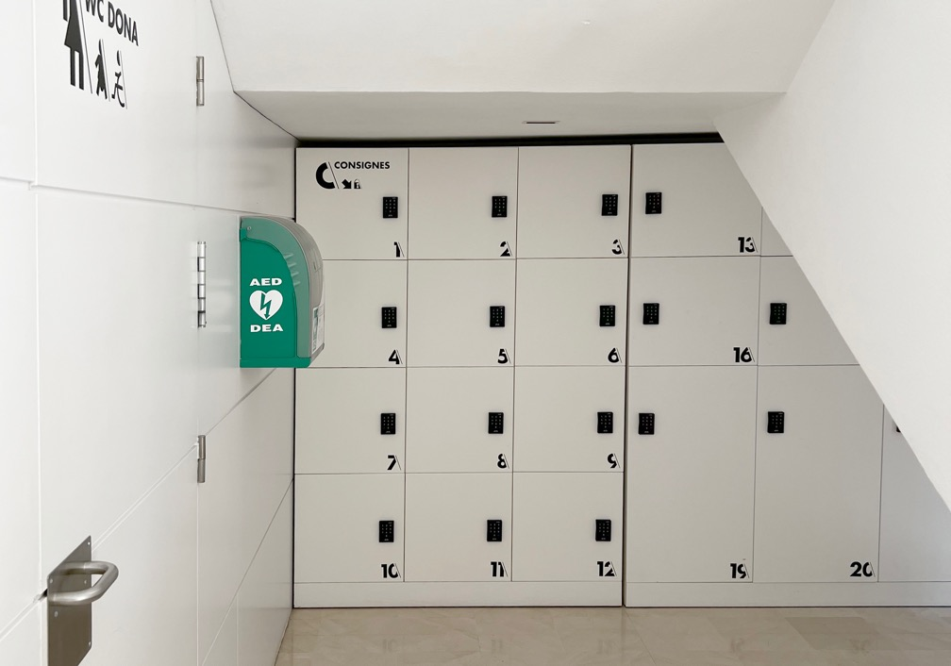

Planta baixa
Taquilles
DAVANT el servei d’atenció al visitant HI HA LES TAQUILLES

Slide 8
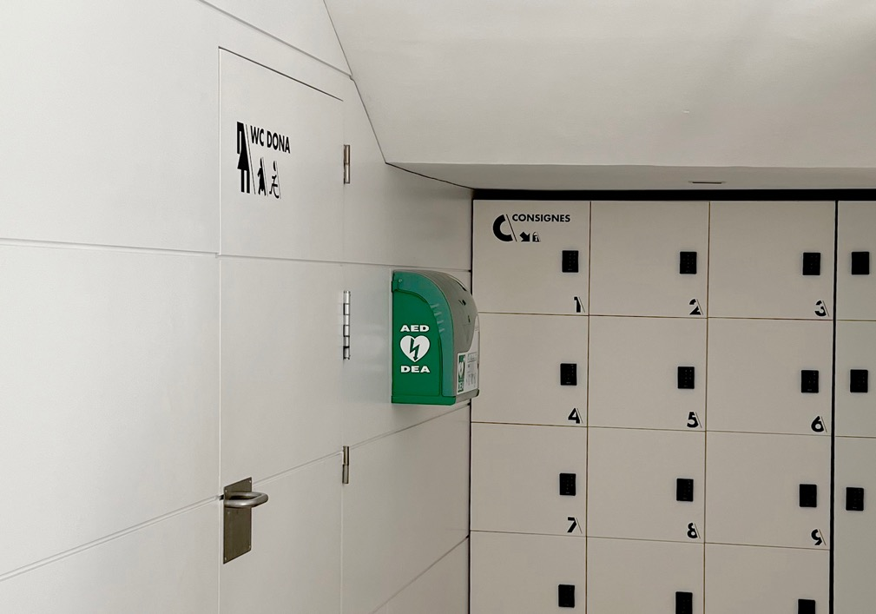


Planta baixa
banys
DONES
Al costat de LES TAQUILLES hi ha ELS BANYS PER A DONES

Slide 9
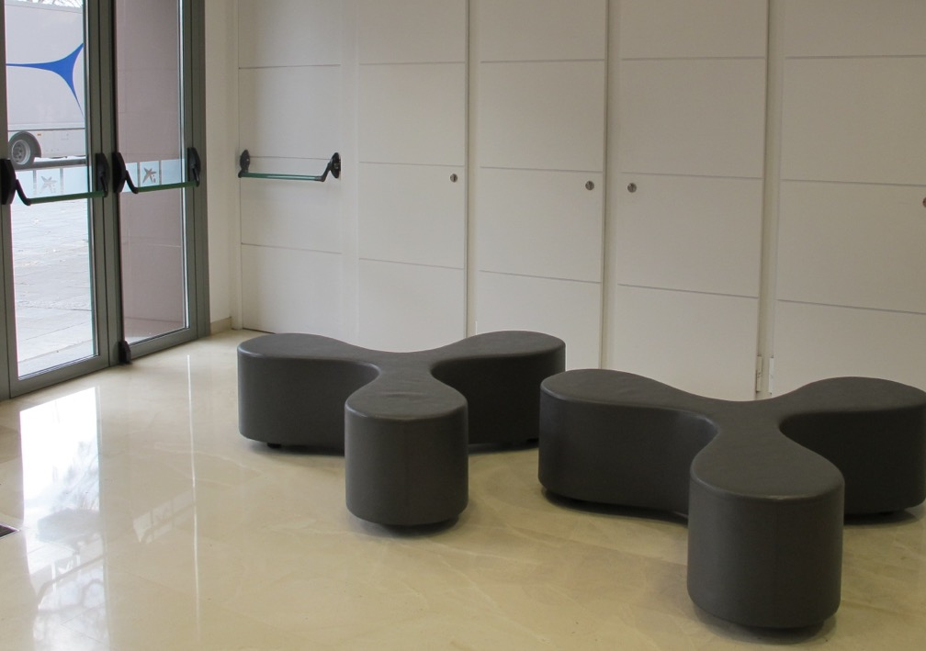

Planta baixa
ZONA RELAXADA
A L’ENTRADA DE L’AVINGUDA DE MADRID HI HA LA ZONA RELAXADA

Slide 10
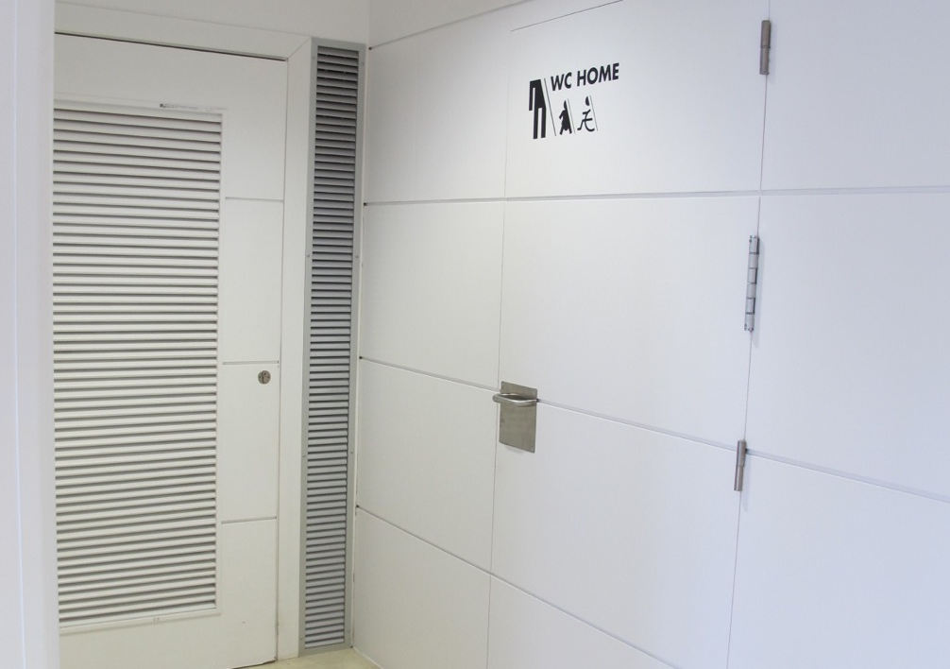

Planta baixa
BANYS HOMES
A PROP DE LA ZONA RELAXADA HI HA ELS BANYS PER A HOMES

Slide 11
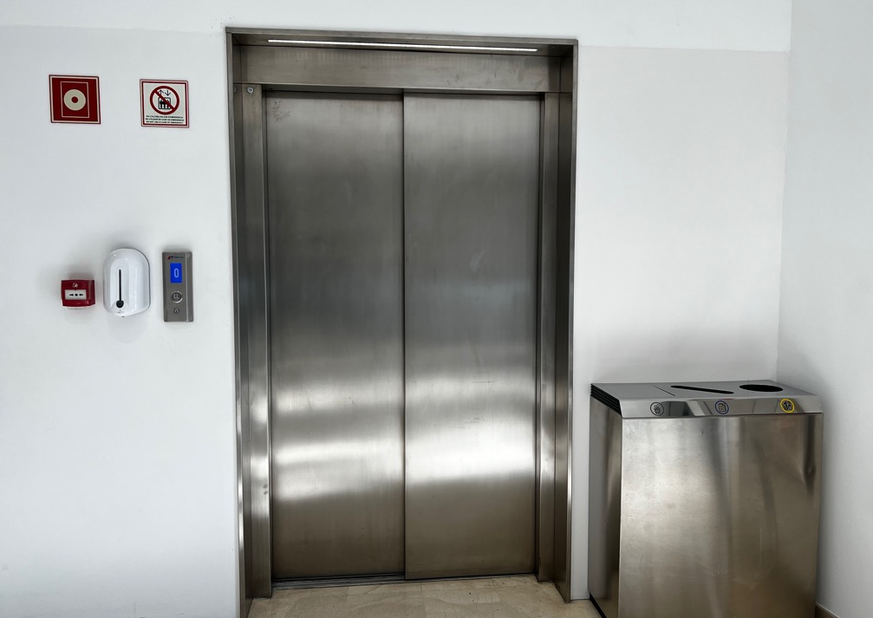

Planta baixa
ASCENSOR
A PROP DE LA ZONA Relaxada hi ha l’ASCENSOR

Slide 12
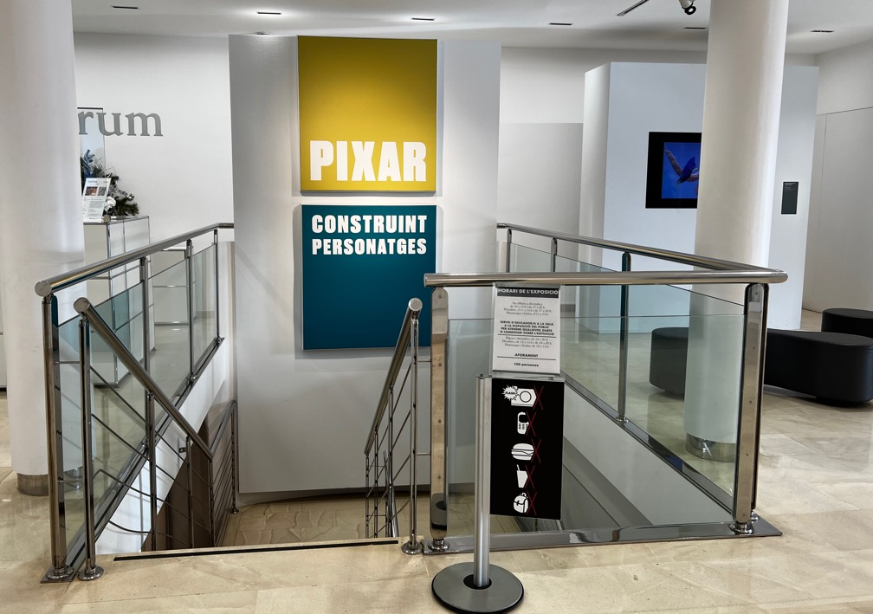


Planta baixa
ESCALES
a la sala d’exposicions
AL COSTAT DE L’ASCENSOR HI HA LES ESCALES A La sala d’exposicions

Slide 13
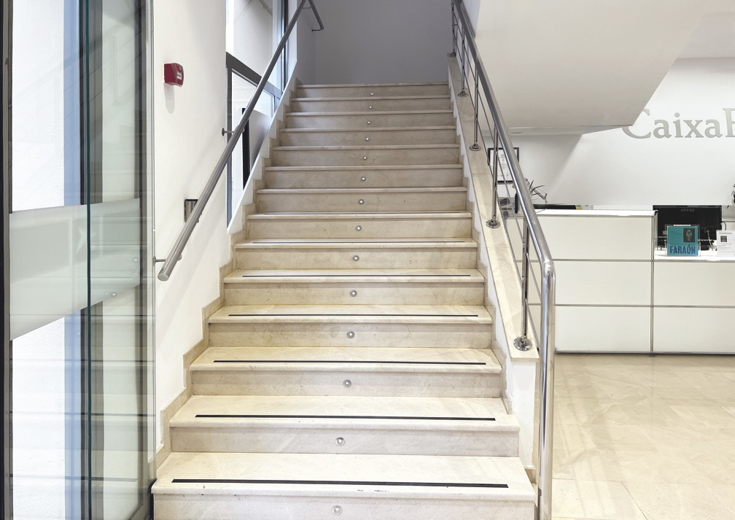

Planta baixa
ESCALES
a l’auditori
AL COSTAT DEL SERVEI D’ATENCIÓ Al visitant HI HA LES ESCALES a l’auditori

Slide 14
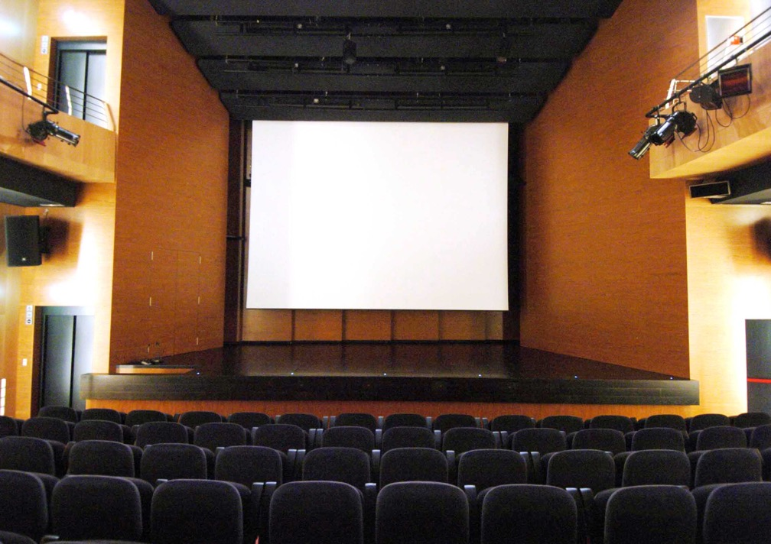

Planta 1
PLATEA AUDITORI
A LA PLANTA 1 HI HA LA PLATEA DE L’AUDITORI

Slide 15
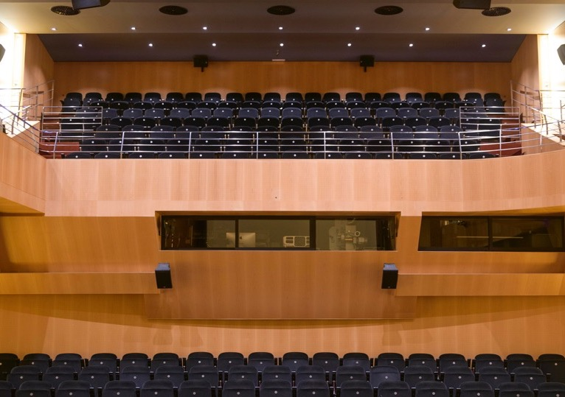

Planta 2
amfiteatre AUDITORI
A LA PLANTA 2 HI HA L’amfiteatre DE L’AUDITORI

Slide 16
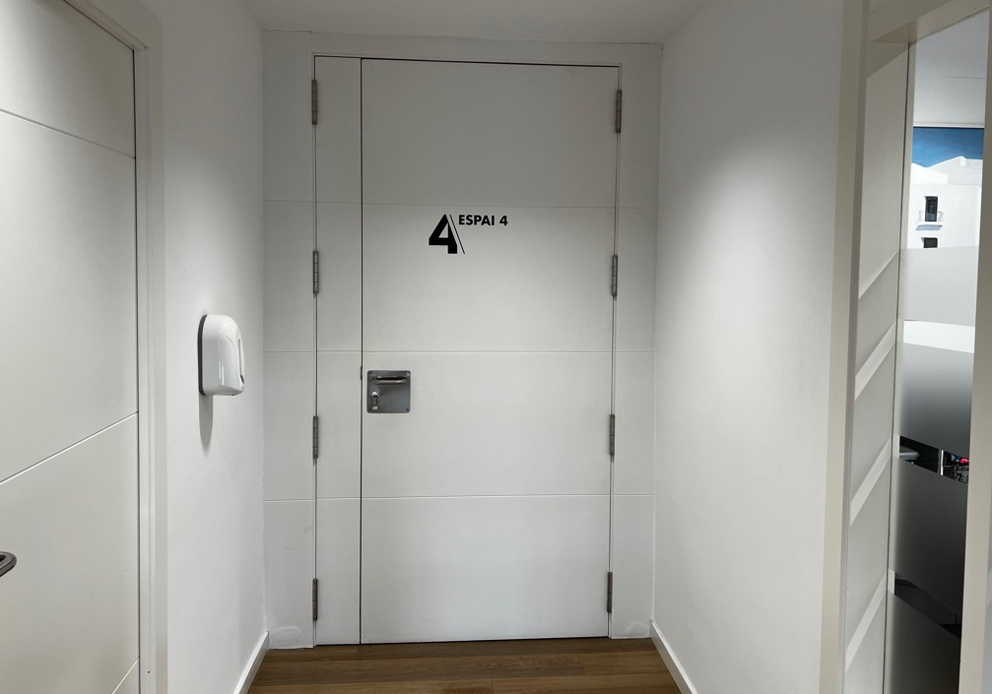
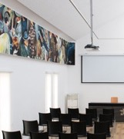


Planta 2
ACCÉS espais
VAIG a l’espai 4 Per l’ascensor de la zona del SERVEI D’ATENCIÓ Al visitant

Slide 17
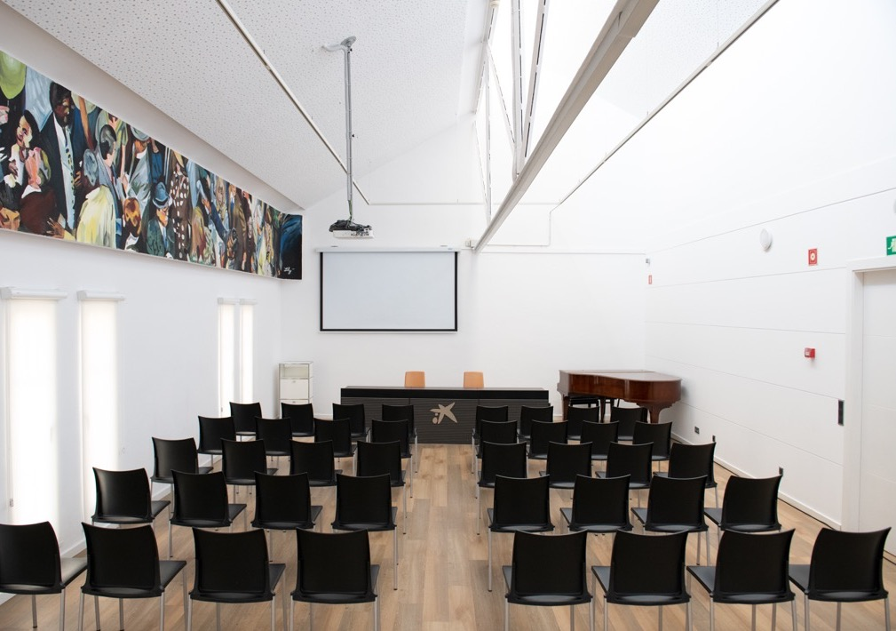
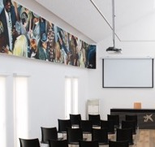
Planta 5
Espai 4
A la planta 5 hi ha l’espai 4

Slide 18
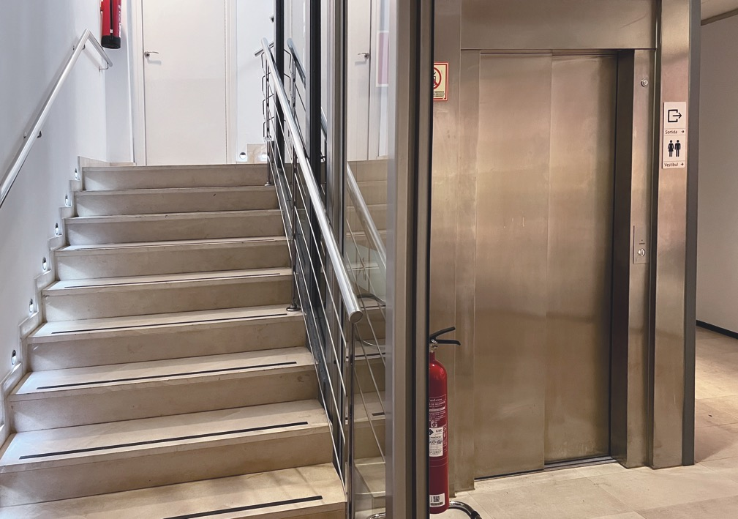
Planta –1
Escales i ASCENSOR
a la zona de la sala d’exposicions hi ha un altre ascensor i escales

Slide 19
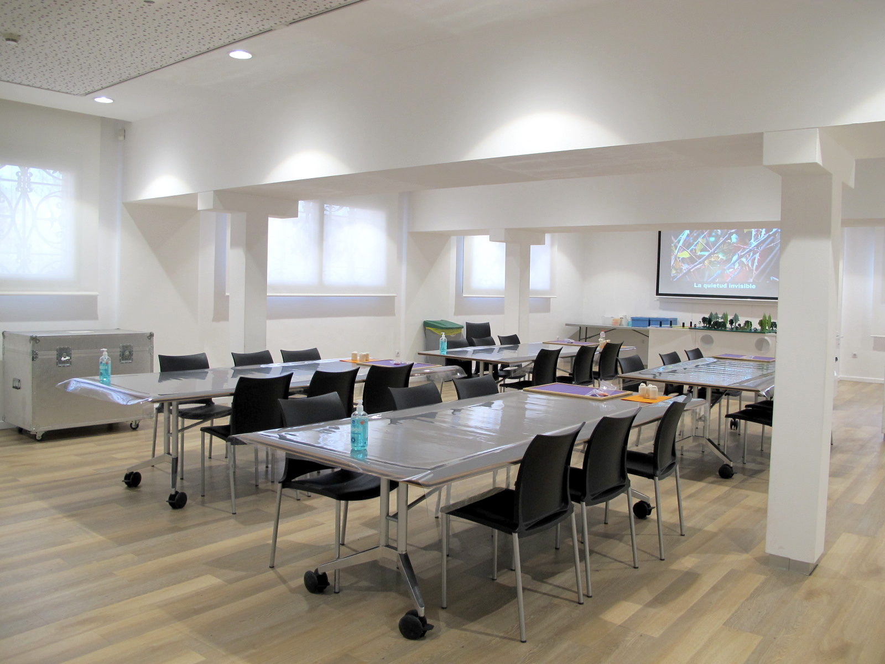
Planta –1
Escales i ASCENSOR
Vaig a l’espai 3 per l’ascensor o les escales

Slide 20
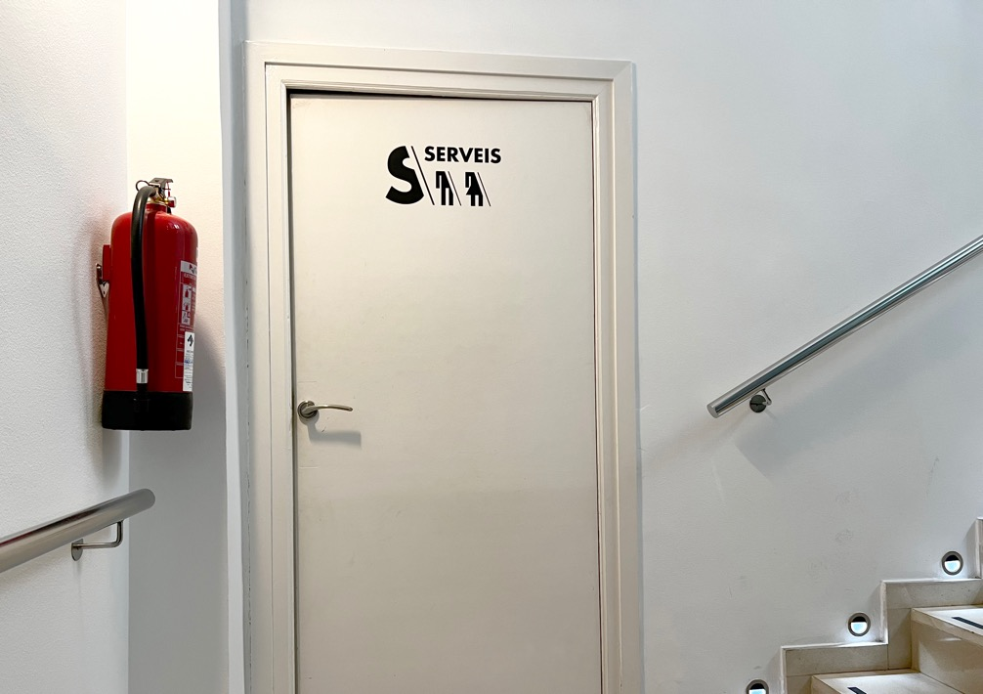
Planta 1
bany
per les escales a l’espai 3 hi ha el bany

Slide 21
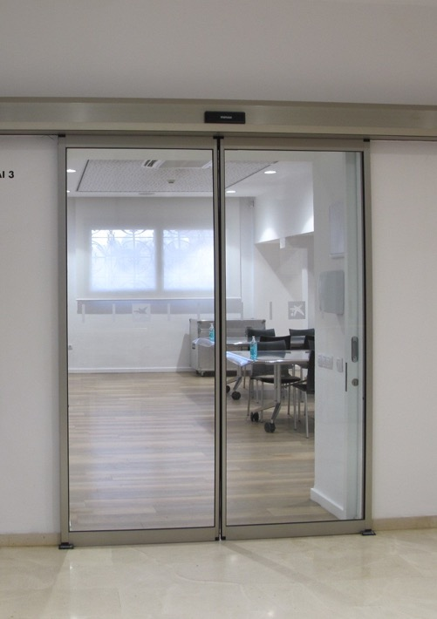
Planta 1
Espai 3
A la planta 1 hi ha l’espai 3

Slide 22
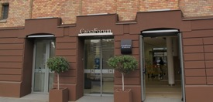
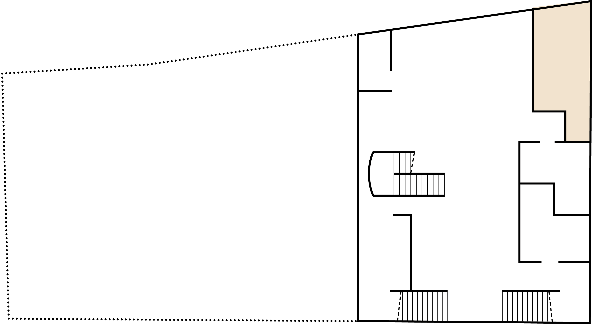






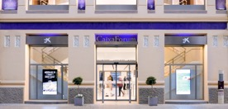
PLÀNOL / caixaforum Lleida
Planta 0
Porta d’entrada
AV. DE MADRID
Zona relaxada
Accés a auditori i espai 4
Accés a sala d’exposicions
I espai 3
Vestíbul
SERVEI D’ATENCIÓ
Al visitant
AccÉS a auditori
POrta D’entrada
AV. DE BLONDEL
ESPAI NO ACCESSIBLE
AL PÚBLIC

Slide 23
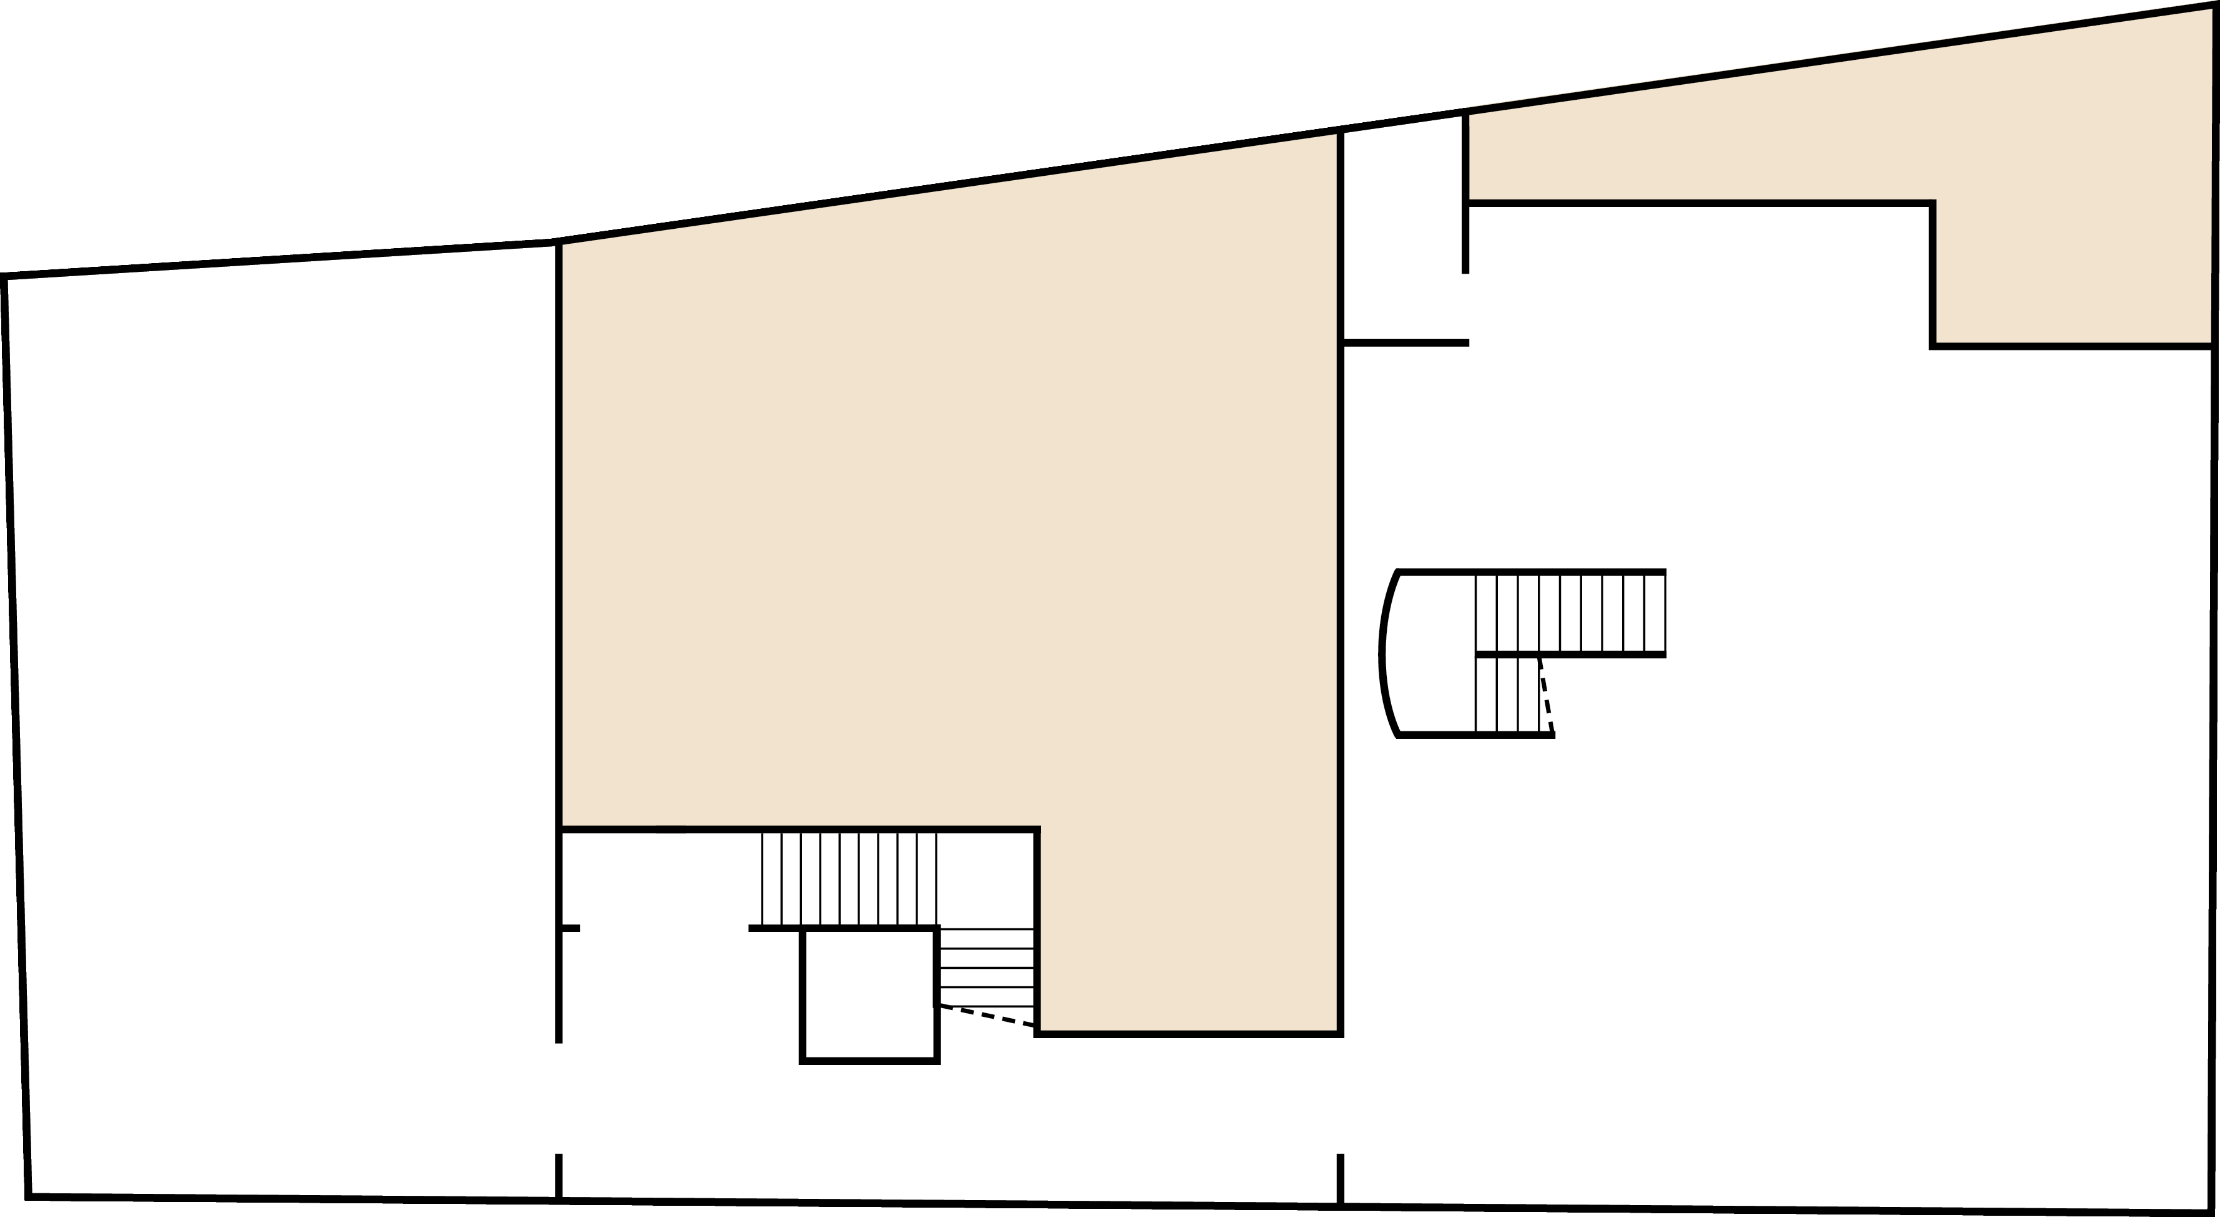
PLÀNOL / caixaforum Lleida
Planta –1
Accés a auditori
I espai 4
Accés a vestíbul
Sala D’exposicions
Accés a
espai 3
Sala D’exposicions
ESPAI NO ACCESSIBLE
AL PÚBLIC

Slide 24
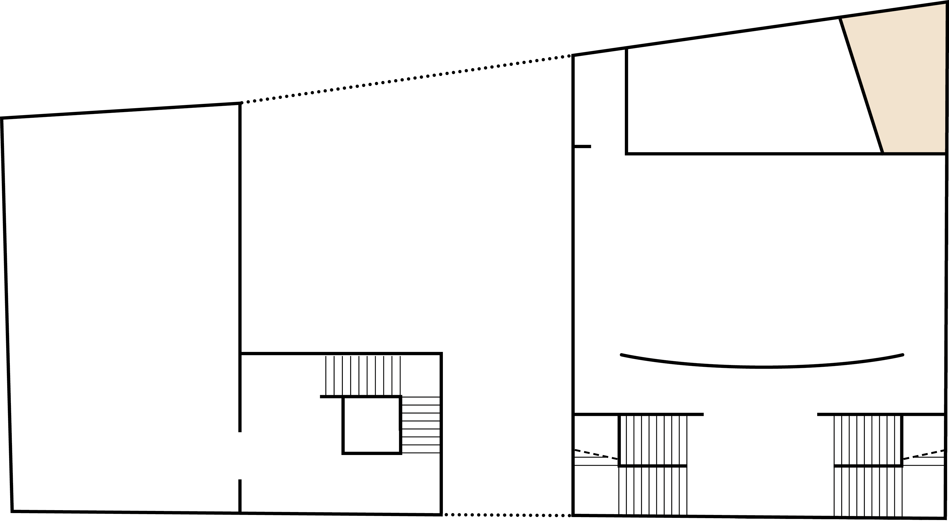
PLÀNOL / caixaforum Lleida
Planta 1
escenari
auditori
espai 3
Vestíbul
Accés a amfiteatre
ESPAI NO ACCESSIBLE
AL PÚBLIC

Slide 25
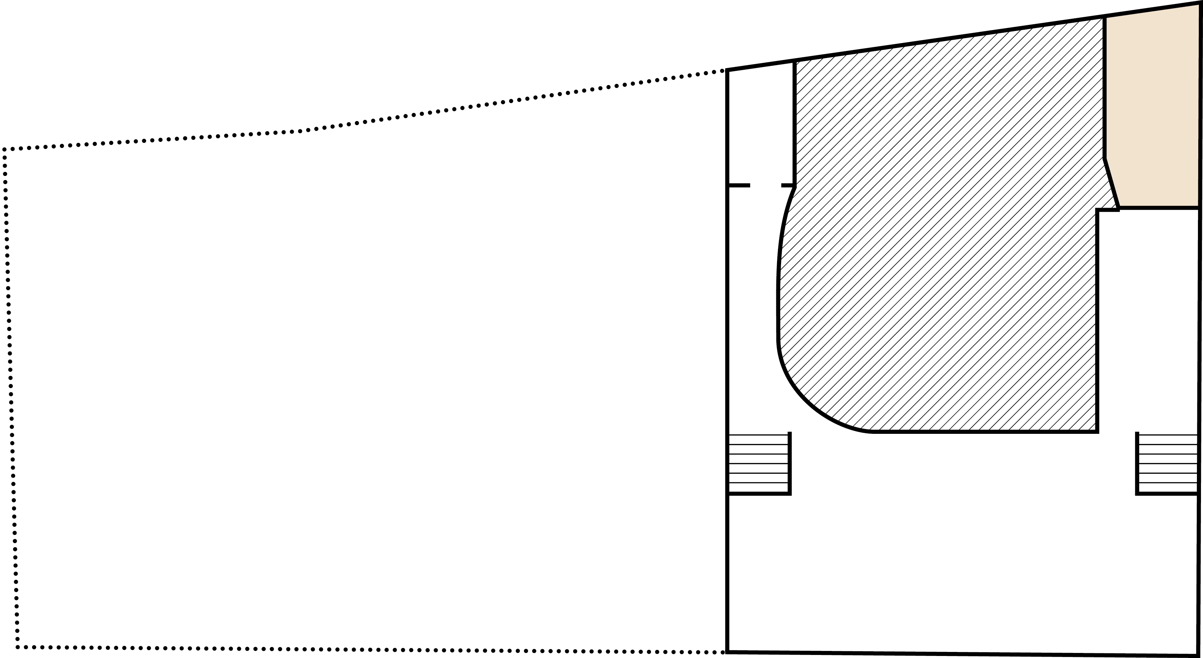
PLÀNOL / caixaforum Lleida
Planta 2
Amfiteatre
ESPAI NO ACCESSIBLE
AL PÚBLIC

Slide 26
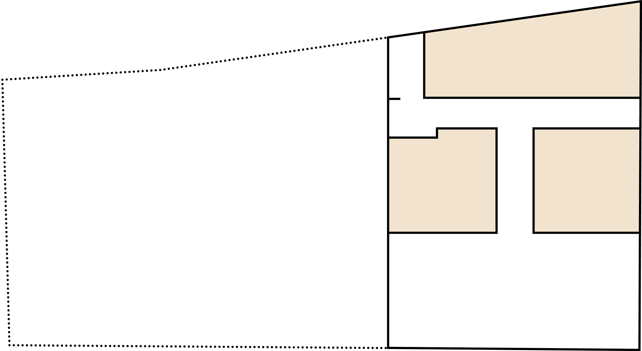
PLÀNOL / caixaforum Lleida
Planta 5
espai 4
ESPAI NO ACCESSIBLE
AL PÚBLIC

Slide 27


Hi col·labora:

